Slide 1
SDFGSG
NEKUŘTE
NEUŽÍVEJTE NEUŽÍVEJTE ŽÁDNOU FORMU TABÁKU
Sdělení pro veřejnost
#PrEvCan #CANCERCODE
Kampaň PrEvCan byla iniciována EONS a je realizována za podpory klíčového partnera kampaně, ESMO. Více informací: www.cancernurse.eu/prevcan

Slide 2
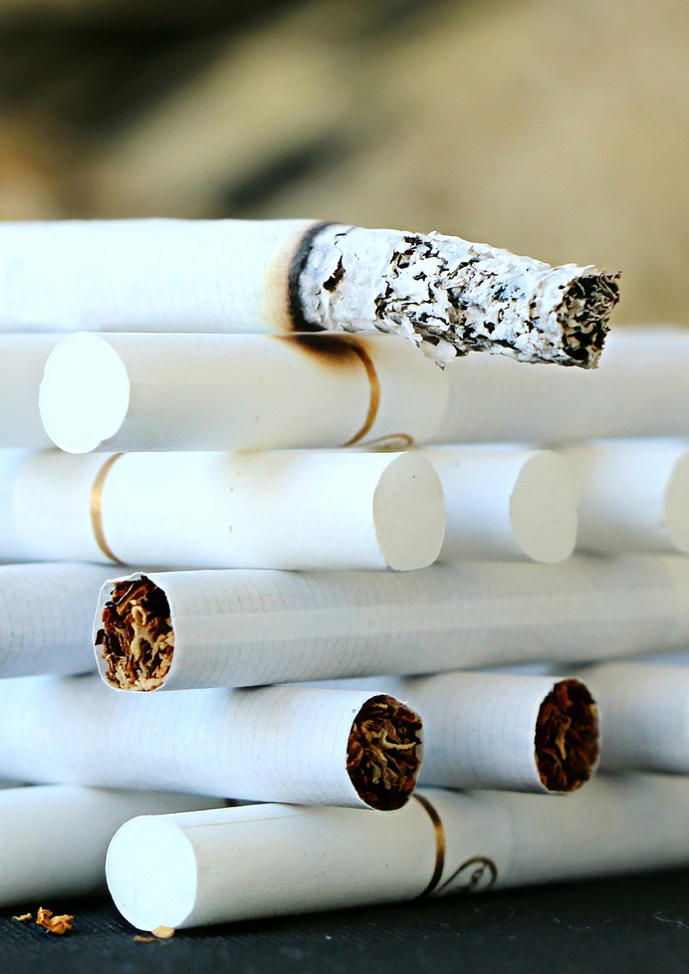
SDFGSG
Zde vložte logo své organizace
NEKUŘTE
NEUŽÍVEJTE NEUŽÍVEJTE ŽÁDNOU FORMU TABÁKU
Kouření je stále nejvýznamnějším rizikovým faktorem pro vznik nádorového onemocnění
#PrEvCan #CANCERCODE
Kampaň PrEvCan byla iniciována EONS a je realizována za podpory klíčového partnera kampaně, ESMO. Více informací: www.cancernurse.eu/prevcan

Slide 3
SDFGSG
Zde vložte logo své organizace
NEKUŘTE
NEUŽÍVEJTE NEUŽÍVEJTE ŽÁDNOU FORMU TABÁKU
Většina e-cigaret obsahuje nikotin, a proto jsou návykové
#PrEvCan #CANCERCODE
Kampaň PrEvCan byla iniciována EONS a je realizována za podpory klíčového partnera kampaně, ESMO. Více informací: www.cancernurse.eu/prevcan

Slide 4
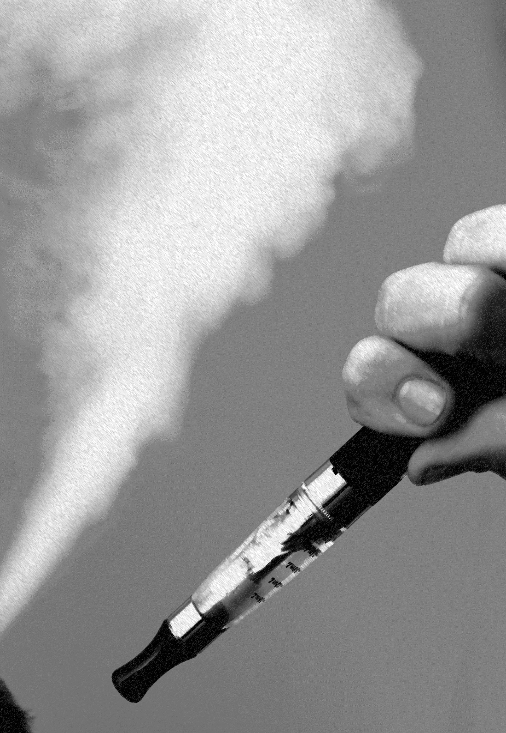
SDFGSG
Zde vložte logo své organizace
NEKUŘTE
NEUŽÍVEJTE NEUŽÍVEJTE ŽÁDNOU FORMU TABÁKU
Užívání e-cigaret není bezpečné pro děti, dospívající a mladé dospělé
#PrEvCan #CANCERCODE
Kampaň PrEvCan byla iniciována EONS a je realizována za podpory klíčového partnera kampaně, ESMO. Více informací: www.cancernurse.eu/prevcan

Slide 5
SDFGSG
Zde vložte logo své organizace
NEKUŘTE
NEUŽÍVEJTE NEUŽÍVEJTE ŽÁDNOU FORMU TABÁKU
Užívání vodní dýmky je spojeno s rakovinou plic a dalšími onemocněními dýchacích cest
#PrEvCan #CANCERCODE
Kampaň PrEvCan byla iniciována EONS a je realizována za podpory klíčového partnera kampaně, ESMO. Více informací: www.cancernurse.eu/prevcan

Slide 6
SDFGSG
Zde vložte logo své organizace
NEKUŘTE
NEUŽÍVEJTE NEUŽÍVEJTE ŽÁDNOU FORMU TABÁKU
Nikdy nezačínejte s užíváním tabáku, uděláte laskavost sobě i lidem ve vašem okolí
#PrEvCan #CANCERCODE
Kampaň PrEvCan byla iniciována EONS a je realizována za podpory klíčového partnera kampaně, ESMO. Více informací: www.cancernurse.eu/prevcan

Slide 7
SDFGSG
Zde vložte logo své organizace
NEKUŘTE
NEUŽÍVEJTE NEUŽÍVEJTE ŽÁDNOU FORMU TABÁKU
Nikdy není příliš pozdě skoncovat s kouřením
#PrEvCan #CANCERCODE
Kampaň PrEvCan byla iniciována EONS a je realizována za podpory klíčového partnera kampaně, ESMO. Více informací: www.cancernurse.eu/prevcan

Slide 8
SDFGSG
Zde vložte logo své organizace
NEKUŘTE
NEUŽÍVEJTE NEUŽÍVEJTE ŽÁDNOU FORMU TABÁKU
Skončit s kouřením zlepší zdraví vám i vaší rodině
#PrEvCan #CANCERCODE
Kampaň PrEvCan byla iniciována EONS a je realizována za podpory klíčového partnera kampaně, ESMO. Více informací: www.cancernurse.eu/prevcan

Slide 9
SDFGSG
Zde vložte logo své organizace
NEKUŘTE
NEUŽÍVEJTE NEUŽÍVEJTE ŽÁDNOU FORMU TABÁKU
Požádejte sestru či jiného zdravotnického pracovníka o podporu
#PrEvCan #CANCERCODE
Kampaň PrEvCan byla iniciována EONS a je realizována za podpory klíčového partnera kampaně, ESMO. Více informací: www.cancernurse.eu/prevcan

Slide 10
SDFGSG
NEKUŘTE
NEUŽÍVEJTE NEUŽÍVEJTE ŽÁDNOU FORMU TABÁKU
Sdělení pro zdravotnické pracovníky
#PrEvCan #CANCERCODE
Kampaň PrEvCan byla iniciována EONS a je realizována za podpory klíčového partnera kampaně, ESMO. Více informací: www.cancernurse.eu/prevcan

Slide 11
SDFGSG
Zde vložte logo své organizace
NEKUŘTE
NEUŽÍVEJTE NEUŽÍVEJTE ŽÁDNOU FORMU TABÁKU
Odvykání kouření je nezbytnou součástí primární, sekundární a terciární prevence rakoviny
#PrEvCan #CANCERCODE
Kampaň PrEvCan byla iniciována EONS a je realizována za podpory klíčového partnera kampaně, ESMO. Více informací: www.cancernurse.eu/prevcan

Slide 12
SDFGSG
Zde vložte logo své organizace
NEKUŘTE
NEUŽÍVEJTE NEUŽÍVEJTE ŽÁDNOU FORMU TABÁKU
Vždy zjistěte, zda vaši pacienti kouří. Nabídněte radu, podporu a další sledování
#PrEvCan #CANCERCODE
Kampaň PrEvCan byla iniciována EONS a je realizována za podpory klíčového partnera kampaně, ESMO. Více informací: www.cancernurse.eu/prevcan

Slide 13
SDFGSG
Zde vložte logo své organizace
NEKUŘTE
NEUŽÍVEJTE NEUŽÍVEJTE ŽÁDNOU FORMU TABÁKU
Odkazujte na ověřené služby pro odvykání kouření
#PrEvCan #CANCERCODE
Kampaň PrEvCan byla iniciována EONS a je realizována za podpory klíčového partnera kampaně, ESMO. Více informací: www.cancernurse.eu/prevcan

Slide 14
SDFGSG
Zde vložte logo své organizace
NEKUŘTE
NEUŽÍVEJTE NEUŽÍVEJTE ŽÁDNOU FORMU TABÁKU
Věnujte speciální pozornost pacientům, kteří současně užívají více návykových látek
#PrEvCan #CANCERCODE
Kampaň PrEvCan byla iniciována EONS a je realizována za podpory klíčového partnera kampaně, ESMO. Více informací: www.cancernurse.eu/prevcan

Slide 15
SDFGSG
Zde vložte logo své organizace
NEKUŘTE
NEUŽÍVEJTE NEUŽÍVEJTE ŽÁDNOU FORMU TABÁKU
Vaše sdělení
Vložte své foto
#PrEvCan #CANCERCODE
Kampaň PrEvCan byla iniciována EONS a je realizována za podpory klíčového partnera kampaně, ESMO. Více informací: www.cancernurse.eu/prevcan

